Slide 1
Гра "Алгоритми та програми" 6 клас
Підготувала
вчитель інформатики
Струтинська Ольга

Slide 2
Правила гри
Натисни на кнопку
Правила гри
Гра на чесність. Оцінку за гру ти ставиш собі сам (а).
Тобі пропонуються 12 питань з вивченої теми.
Твоє завдання - відповісти на питання, натиснувши на цифру. Якщо важко з відповіддю, натисни на червону кнопку, з'явиться підказка з варіантами відповідей. Запиши свою відповідь в листку самоконтролю, а потім ще раз натисни на кнопку, щоб звіритися з правильною відповіддю. Потім переходь до наступного питання.
За кожну правильну відповідь - 1 бал.
Постав собі підсумкову оцінку.
1
2
3
4
5
6
7
8
9
10
11
12
0

Slide 3
А. Скінченна послідовність указівок на виконання дій, спрямованих на розв’язування задачі.
Б. Скінченна важка послідовність посилань на виконання дій, результат яких невідомий.
В. Нескінченна послідовність указівок на виконання дій, спрямованих на розв’язування задачі.
Алгоритм - це...
1
2
3
4
5
6
7
8
9
10
ДОПОМОГА
Скінченна послідовність указівок на виконання дій, спрямованих на розв’язування задачі.
11
12
1

Slide 4
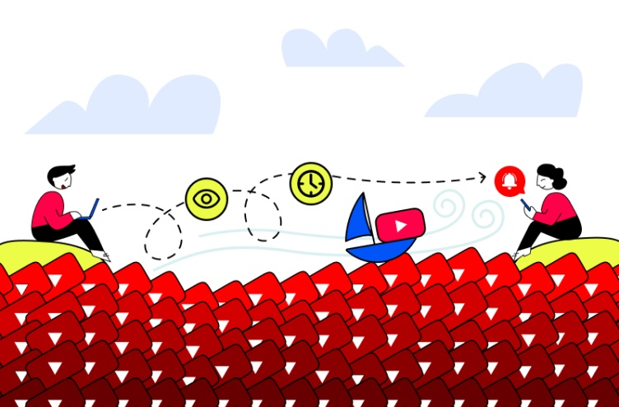
А. Словесним
Б. Послідовністю сигналів
В. Графічним
Алгоритми подаються такими способами:
1
2
3
4
5
6
7
8
9
10
Словесним
Послідовністю сигналів
Графічним
11
12
2

Slide 5
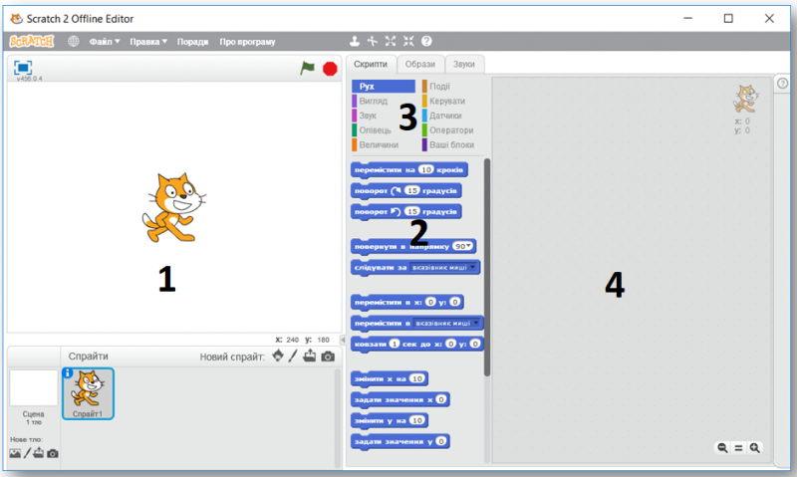
А. 1
Б. 2
В. 3
Г. 4
Вкажіть на Групи команд у вікні середовища Скретч
А. 1
Б. 2
В. 3
Г. 4
А. 1
Б. 2
В. 3
Г. 4
1
2
3
4
5
6
7
8
9
10
Групи команд - 3
11
12
3

Slide 6
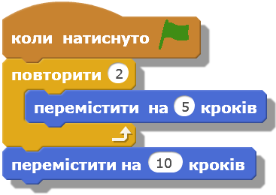
А. Переміщення
на 20 кроків
Б. Переміщення
на 15 кроків
В. Переміщення
на 10 кроків
Г. Переміщення
на 5 кроків
Що буде результатом виконання даної програми?
1
2
3
4
5
6
7
8
9
10
Переміщення
на 20 кроків
11
12
4

Slide 7
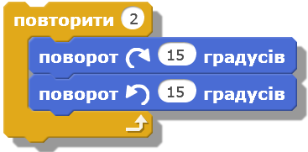
А. на 30 градусів за годинниковою стрілкою
Б. на 15 градусів за годинниковою стрілкою
В. на 30 градусів проти годинникової стрілки
Г. на 0 градусів
На скільки градусів буде виконано поворот у результаті виконання такого циклу?
1
2
3
4
5
6
7
8
9
10
на 0 градусів
11
12
5

Slide 8
А. На клавіатурі натиснуто вказану клавішу, назва якої обирається зі списку
Б. Об’єкт торкається вказаного кольору
В. Об’єкт першого кольору торкається другого кольору
Г. Об’єкт торкається вказаного об’єкта, назва якого обирається зі списку
1
2
Яку умову описує дана команда?
3
4
5
6
7
8
9
10
Об’єкт торкається вказаного об’єкта, назва якого обирається зі списку
11
12
6

Slide 9
Виберіть серед запропонованих варіантів
Редагування
Видалення
Збереження
Збереження
Створення
Над об'єктами у програмних середовищах можна виконувати дії?
1
2
3
4
5
6
7
8
9
10
Усі відповіді вірні
11
12
7

Slide 10
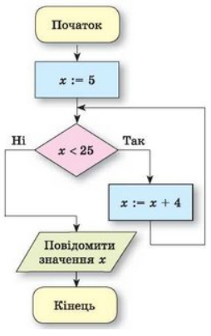
А. 3
Б. 4
В. 5
Г. 6
Скільки разів виконується цикл?
1
2
3
4
5
6
7
8
9
10
П’ять
11
12
8

Slide 11
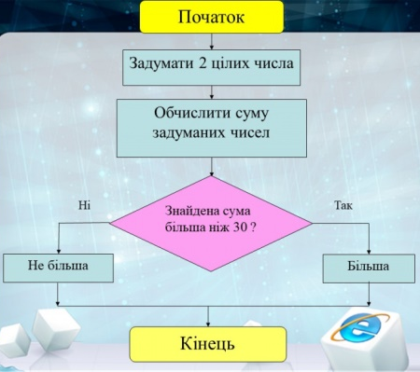
Лінійний алгоритм - це алгоритм, дії в якому виконуються послідовно, одна за одною.
Виберіть лінійний алгоритм
1
2
2
1
3
4
5
6
3
7
8
9
10
1
11
12
9

Slide 12
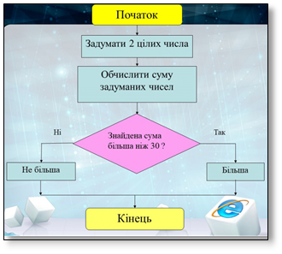
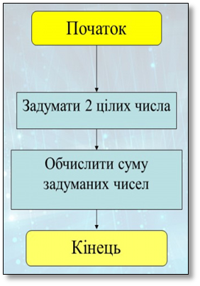
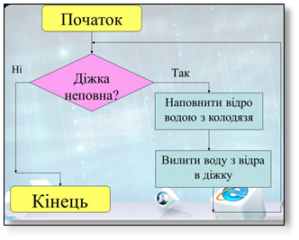
Алгоритм з розгалуженням –
це алгоритм, який містять перевірку умови.
Якщо умова правильна, то виконується одна послідовність команд. Якщо умова неправильна, то інша послідовність команд.
Виберіть алгоритм з розгалуженням
1
2
3
4
5
6
7
8
9
10
2
11
12
10

Slide 13
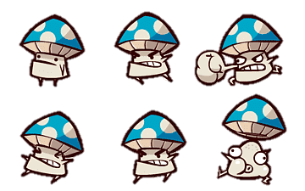
Вкажіть способи створення нових спрайтів
1
2
3
4
5
6
7
8
9
10
11
12
11

Slide 14
Алгоритм з повторенням –
це алгоритм, у якому команди повторю-ються скінчену кількість разів.
Такі алгоритми ще називають циклічними алгоритмами.
Виберіть циклічний алгоритм
1
2
3
4
5
6
7
8
9
10
2
11
12
12

Slide 15
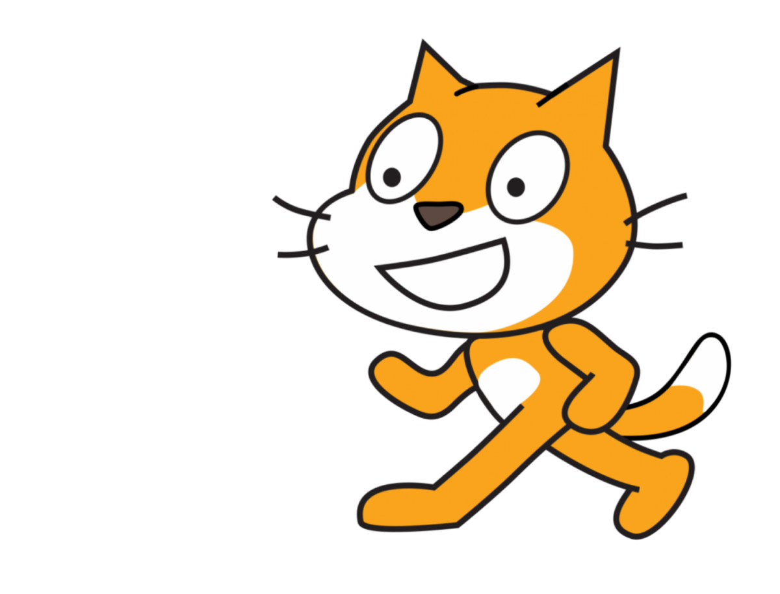
Лист самоконтролю
Запиши відповіді на питання, постав бали
1.
2.
3.
4.
5.
6.
7.
8.
9.
10.
11.
12.

